Slide 1

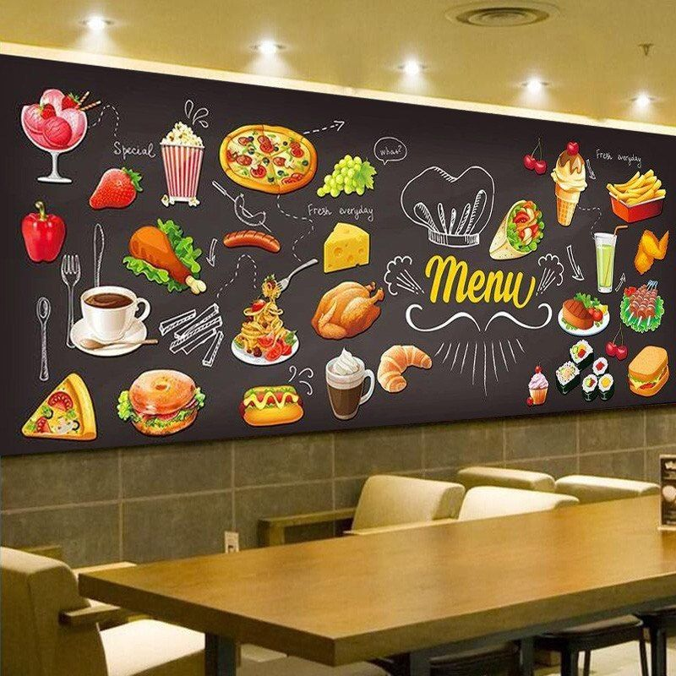

חיזוי דירוג מסעדה על בסיס המשתנים השונים

Slide 2
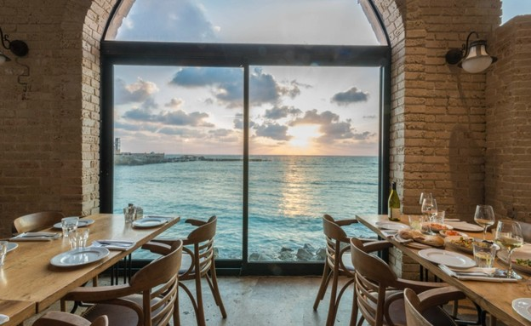
הקדמה
כמעט בכל יום נפתחת מסעדה חדשה ברחבי הארץ ,
המון לקוחות לפני הזמנת מקום במסעדה בודקים חוות דעת שונות ודירוגים של מסעדות .
ובפרט אנשים שרוצים לפתוח מסעדה והיו שמחים לבדוק מראש איזה סוג מסעדה או אילו שירותים יכולים להשפיע על דירוג מסעדה – כמו מיקום , שעות פתיחה , מחירי האוכל וכדומה

Slide 3



מקורות מידע
איזי כל מה שבסביבתך
Zap Rest

Slide 4
שלבי עבודה
שליפת המידע דרך אתר זאפ רסט בעזרת גישה לקומפוננטות השונות באתר
שמירת המידע בקובץ CSV בתיקיית הפרויקט
מעבר על הקובץ תוך כדי ביצוע מילוי שדות ריקים ו"ניקיון" (מחיקת שדות כפולים או רשומות כפולות)
ביצוע למידת מכונה מונחית בעזרת משתנים שיש לכל מסעדה (לדוגמה האם קיימת מרפסת או שעות פתיחה)
בדיקת המודלים השונים
יצירת מסעדה חדשה עם משתנים גנריים וחיזוי הדירוג הכללי שלה
שליפת נתונים יחסיים בנוגע להשפעת משתנה מסוים על דירוג מסעדה או בכלל על היחס בין כל המסעדות (לדוגמה סוג המסעדה לדירוג שלה)
על כל אחד מהשלבים נפרט בהמשך …

Slide 5

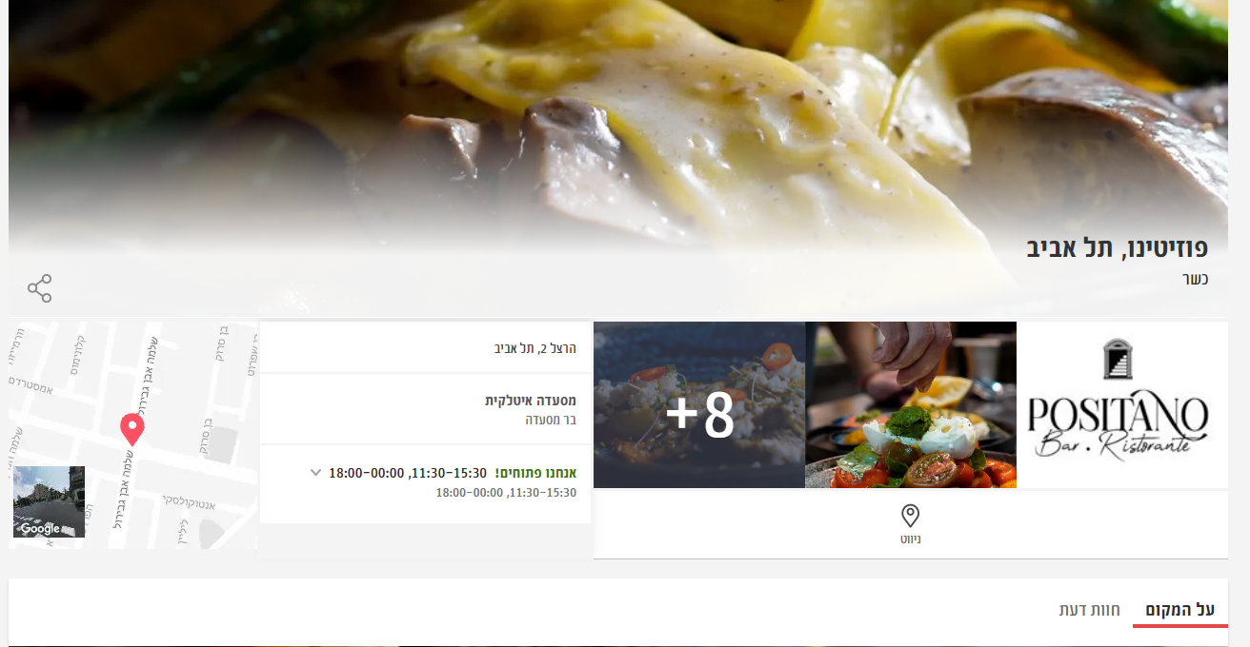

שליפת המידע
שליפת המידע מתבצעת בעזרת הספריות הבאות :
BeautifulSoup – להוציא את כל פרטי המידע מהאתר שלנו דרך הדף הראשי של האתר (HTML)
Selenium – בעזרתו הצלחנו לגשת לפרטי מידע שלא מופיעים בדף הראשי באתר שלנו

Slide 6
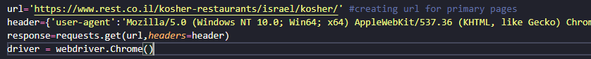
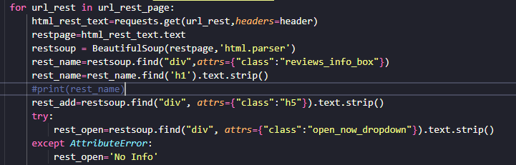
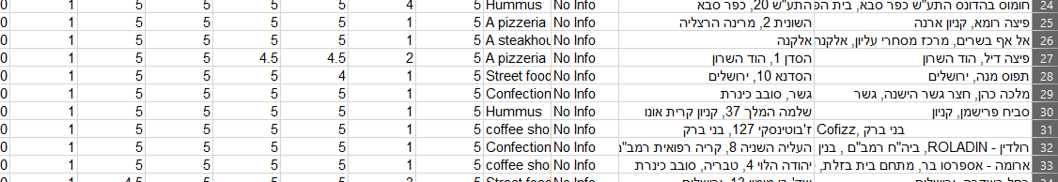
שימוש ב-Selenium בא לידי ביטוי כך
דוגמה לשליפת שם , כתובת ושעות פתיחה של מסעדה
את המשתנים הנ"ל אנחנו שומרים ובסופו של דבר מעבירים לרשומה שמכילה את כל הפרטים הרלוונטיים על מסעדה ספציפית

Slide 7
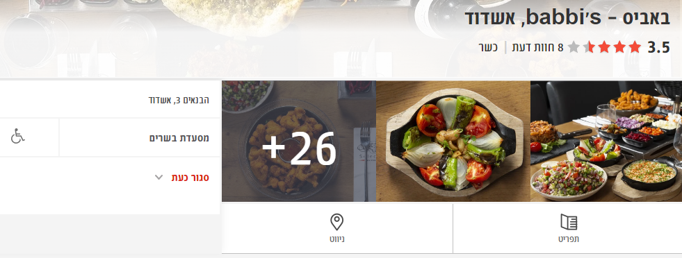
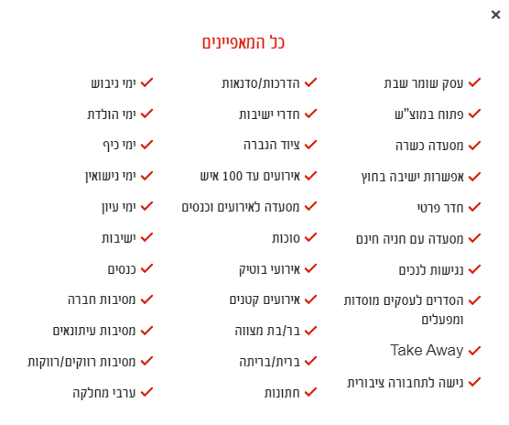
בסופו של דבר שמרנו מעל 6000 רשומות על מסעדות .
על כל אחת מהן אגרנו משתנים כמו :
שם
כתובת
שעות פתיחה
סוג מסעדה
כמות חוות דעת
דירוג אוכל , מחיר , אווירה , שירות
ועוד המון פרטי מידע שרלוונטיים ללקוחות כמו :
האם המקום מקבל חיות
האם יש משלוחים
האם יש שירות עצמי
האם יש קייטרינג
האם קיימת מרפסת \ ישיבה בחוץ
האם קיימים Happy Hours
האם המקום מתאים לאירועים של עד 50 \ 100 אנשים
ועוד כל מיני פרטים

Slide 8
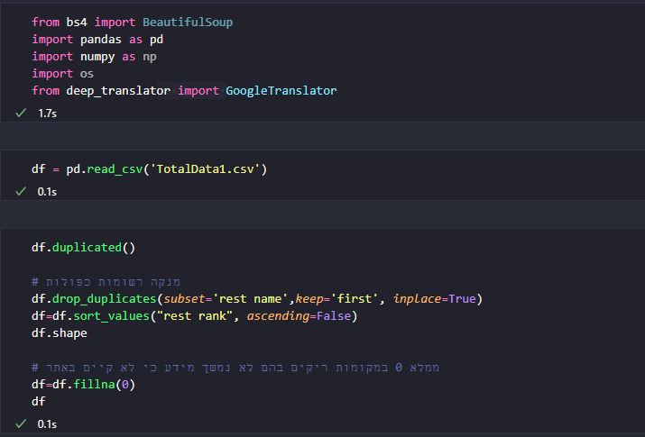
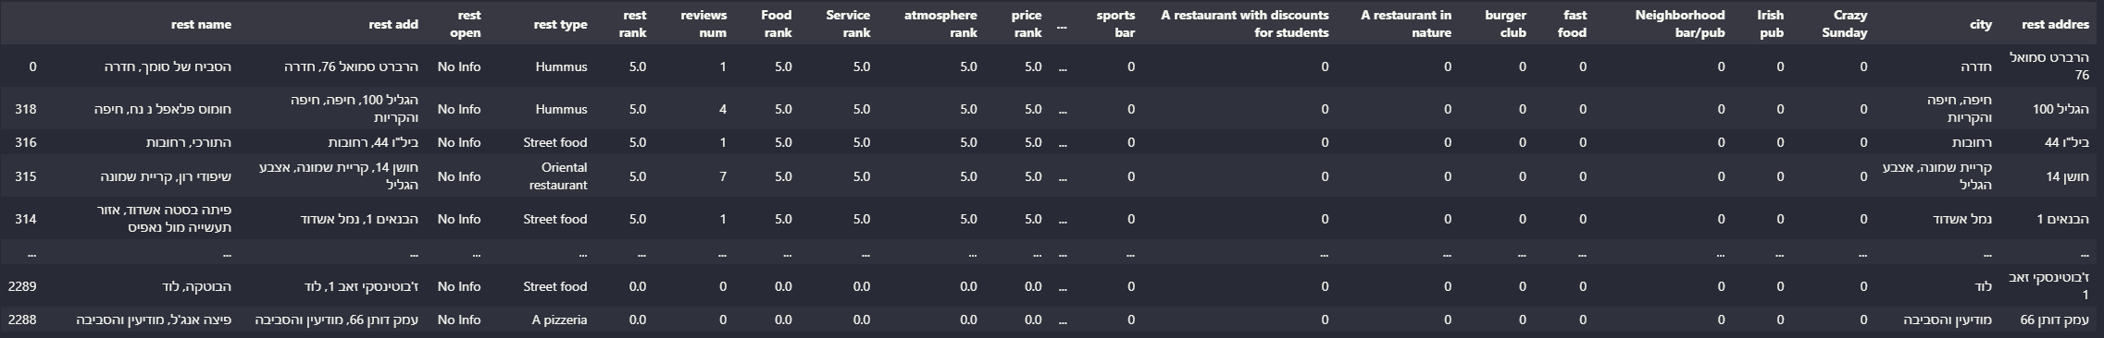
ניקיון וסינון המידע
מתבצע באופן הבא :
דוגמה לכמה רשומות בטבלה לאחר "ניקיון" :
כמובן שבסיום הפעולות אנחנו מעדכנים את קובץ הCSV

Slide 9

דירוג מסעדה נקבע באופן הבא :
חוות דעת של לקוחות נשמרות באתר , לאחר מכן ניתן לשקלל על בסיס אותם נתונים ציון בין 1-5 על דירוג המסעדה
הלקוחות השונים מדרגים את האוכל , השירות , המחיר , והאווירה .
בסופו של דבר מתקבל דירוג כללי של מסעדה .
בהינתן הפרטים הנ"ל ניתן לחשב בקלות דירוג כללי של מסעדה
אך מה קורה כאשר נפתחת מסעדה חדשה ללא שום חוות דעת ונרצה לדעת מה הדירוג הכללי שלה ?

Slide 10
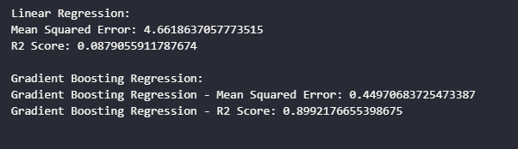
למידת מכונה - מונחית
השתמשנו בשיטת למידת מכונה מונחית – שמתבססת על מאגר גדול של פרטי מידע \ דוגמאות "פתורות"
השתמשנו בשני מודלים שונים לבדיקת למידת המכונה
מודל Linear Regression – מודל שמניח שהקשר בין משתנים ידועים מראש למשתנה הרצוי הינו בעל השפעה ליניארית
מודל Gradient Boosting Regression - טכניקת למידת מכונה המשמשת בין היתר במשימות רגרסיה וסיווג. היא נותנת מודל חיזוי בצורה של תמהיל של מודלי חיזוי חלשים, שהם בדרך כלל עצי החלטה
ולהלן התוצאות :
אומדן השגיאה הממוצעת בריבועMean Squared Error -
השונות הכוללת מוסברת על ידי המודל - R2 Score

Slide 11
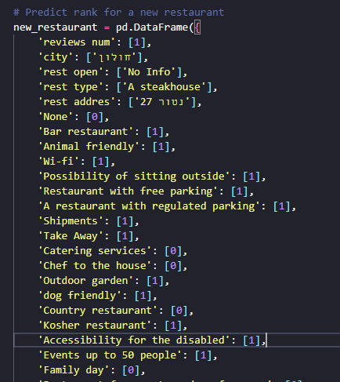
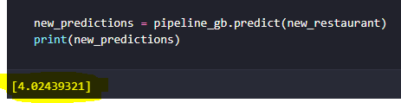
לאחר ביצוע אימון למכונת הלמידה ושיפור המודלים בהם השתמשנו , "יצרנו" מסעדה חדשה בעלת פרטי מידע גנריים והשתמשנו במכונה כדי לחזות מה יהיה דירוגה הכללי .
ניתן לראות את התוצאה בצהוב ☺

Slide 12

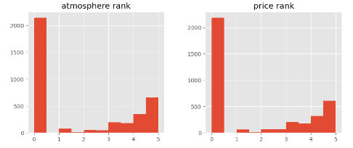
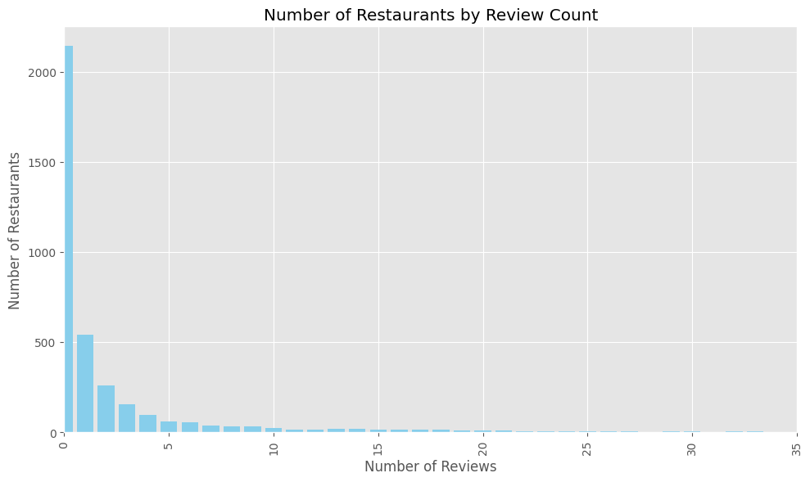
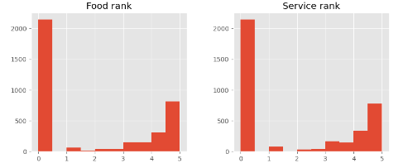
EDA
מבחינת דירוג המסעדות , התייחסנו קודם כל למשתנים הבאים שמבחינתנו היוו חלק משמעותי במתן הניקוד למסעדות :
דירוג האוכל
דירוג המחיר
דירוג השירות
דירוג האווירה
הניקוד ניתן על ידי מבקרים במסעדה שדירגו באתר ממנו שלפנו את המידע.
בתמונה ניתן לראות דירוג לקוחות על המסעדות השונות.

Slide 13
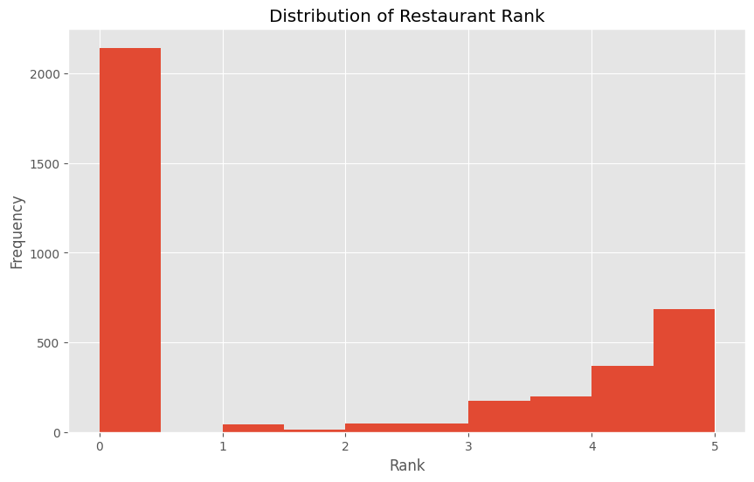
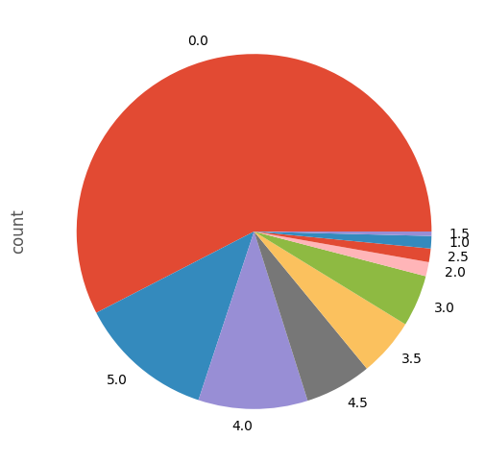
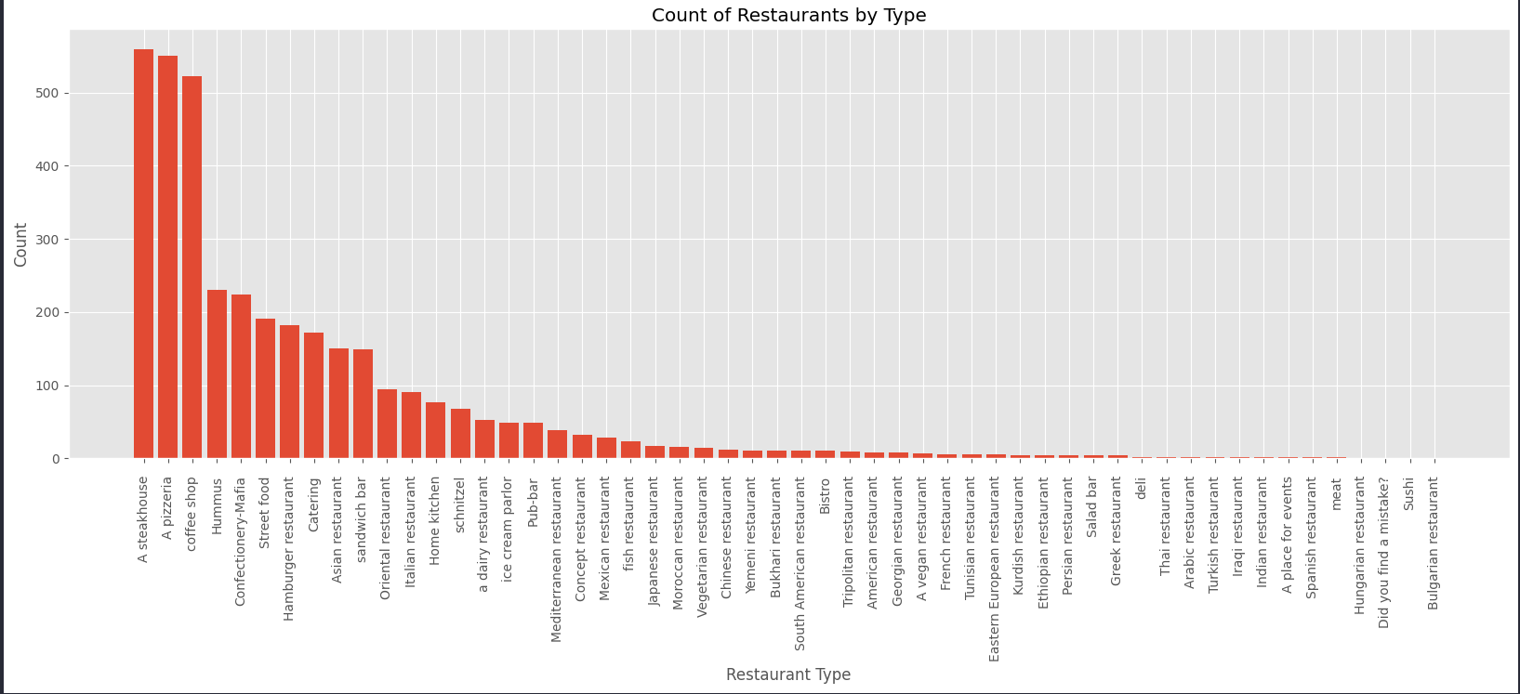
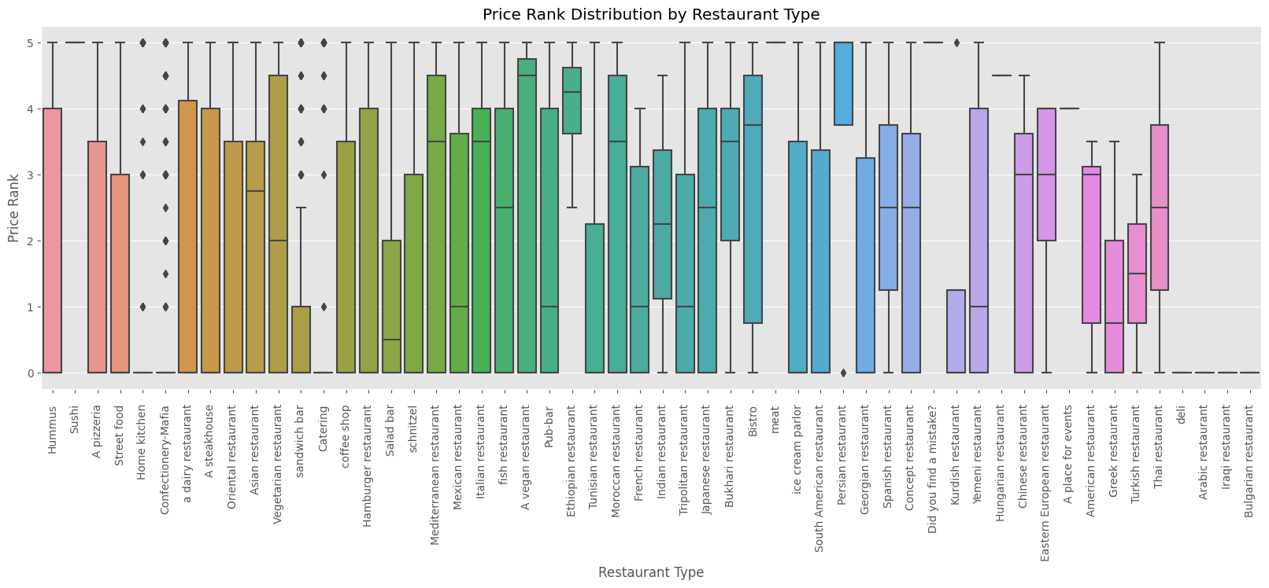
דירוג מסעדות כללי
סיווג לפי דירוג המסעדות השונות
סיווג המסעדות לפי סוג המסעדה
סיווג סוגי מסעדות ביחס לדירוג המחיר

Slide 14

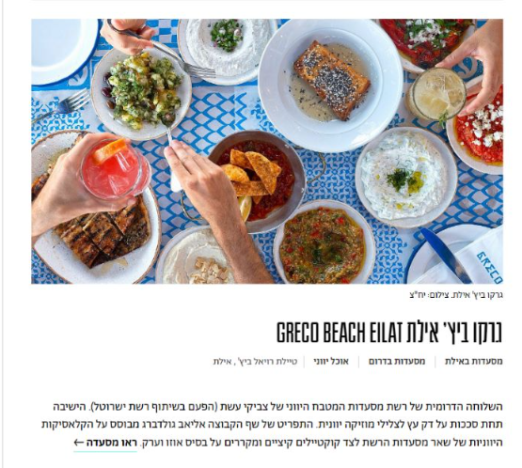
WOW EFFECT
בשביל אפקט הוואו , לקחנו מסעדה רנדומלית שנפתחה בשנה שעברה . אספנו את כל פרטי המידע עליה , נתנו למכונה את האובייקט הנ"ל ונתנו לה לחזות את הדירוג הכללי של אותה המסעדה

Slide 15
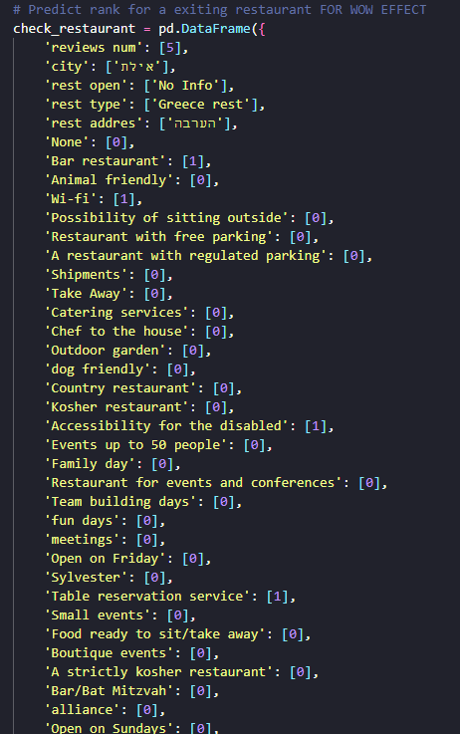
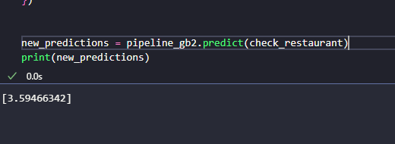
WOW EFFECT
בקטע קוד הבא אפשר לראות את יצירת האובייקט :
לאחר ביצוע חיזוי ע"י המכונה , ניתן לראות שהציון שהתקבל הינו 3.595

Slide 16
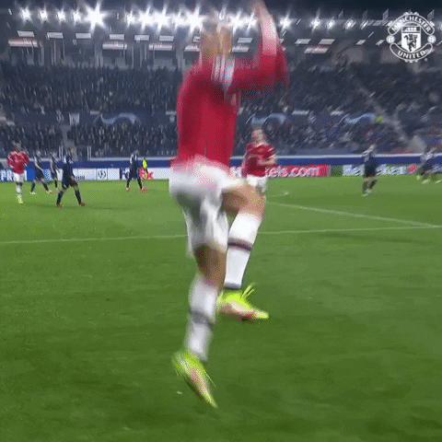
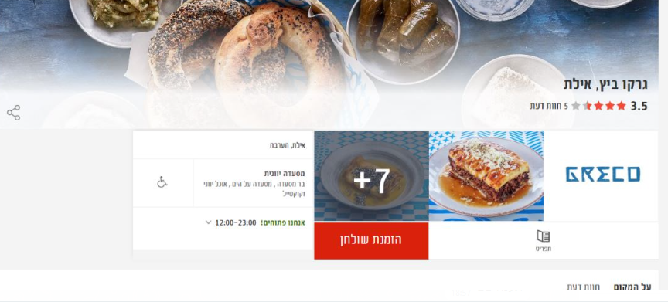
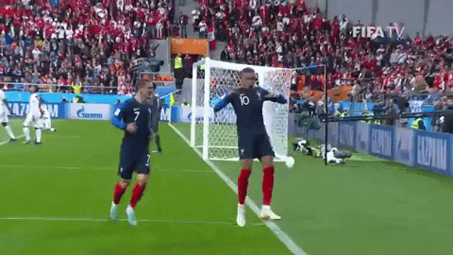
WOW EFFECT
כפי שניתן לראות באתר זאפ רסט ,
לאחר קיום המסעדה במשך זמן של מעל שנה ולאחר כמה חוות דעת על ידי משתמשים שונים , אכן הדירוג הממוצע שקיבלה המסעדה הינו 3.5

Slide 17
סיכום ומסקנות
מטרת המחקר הייתה לחזות דירוג מסעדה בהתאם לפרמטרים שלה
על מנת לפתור את הבעיה השתמשנו בלמידת מכונה מונחית ובמספר מודלים לחיזויי תוצאה
במהלך הניסיון ראינו כי ישנם מודלים שלא חוזים בצורה מיטבית את הפתרון לבעיה שלנו
לאחר חקר על מודלים שונים הגענו לשני מודלים שנתנו פתרון מיטבי ואכן לאחר בדיקה הוכח כי אכן למידת מכונה חוזה את התוצאה כראוי

